Slide 1

Notes:
Java позволяет определять класс внутри другого класса. Такие классы называют вложенными классами. Область определения вложенного класса ограничена областью определения внешнего класса. Таким образом, если класс В определен внутри класса А, класс В не может существовать независимо от класса .А- Вложенный класс имеет доступ к членам, в том числе приватным, класса, в который он вложен. Однако внешний класс не имеет доступ к членам вложенного класса. Вложенный класс, который объявлен непосредственно внутри области определения своего внешнего класса, является его членом. Можно также объявлять вложенные классы, являющиеся локальными для блока.
Существует два типа вложенных классов: статические и нестатические. Статический вложенный класс — класс, к которому применен модификатор static. Поскольку он является статическим, он должен обращаться к своему внешнему классу посредством объекта. То есть он не может непосредственно ссылаться на члены своего внешнего класса. Из-за этого ограничения статические вложенные классы используются редко.
Наиболее важный тип вложенного класса — внутренний класс. Внутренний класс — это нестатический вложенный класс. Он имеет доступ ко всем переменным и методам своего внешнего класса и может непосредственно ссылаться на них так же, как это делают остальные нестатические члены внешнего класса.

Slide 2
Доступ к полям внешнего класса
  interface Selector {
  public boolean end();
  public Object current();
  public void next();
  }
  public class Sequence {
  private Object[] items;
  private int next;
  public Sequence(int size) { SequenceSelector s = new SequenceSelector(); items=new Object[size]; }
  public void add(Object obj) {
  if (next < items.length) items[next++]=obj;
  }
  public Selector selector() { return new SequenceSelector(); }
  private class SequenceSelector implements Selector {
  private int i=0;
  public boolean end() { return i==items.length; }
  public Object current() { return items[i]; }
  public void next() {
  if (i < items.length) i++;
  }
  }

Slide 3
Ссылка на объект внешнего класса
public class DotThis {
void funk () { System.out.println("DotThis.funk()"); }
Inner inner() { return new Inner(); }
private class Inner {
public DotThis outer() { return DotThis.this; }
}
public static void main(String[] args) {
DotThis dt = new DotThis();
DotThis.Inner dtin = dt.inner();
dtin.outer().funk();
}
}

Slide 4
Создание объекта внутреннего класса
public class DotNew {
class Inner {
void printHello() { System.out.println("Hell from Inner!");}
}
public static void main(String[] args) {
DotNew dn = new DotNew();
DotNew.Inner dnin = dn.new Inner();
dnin.printHello();
}
}

Slide 5
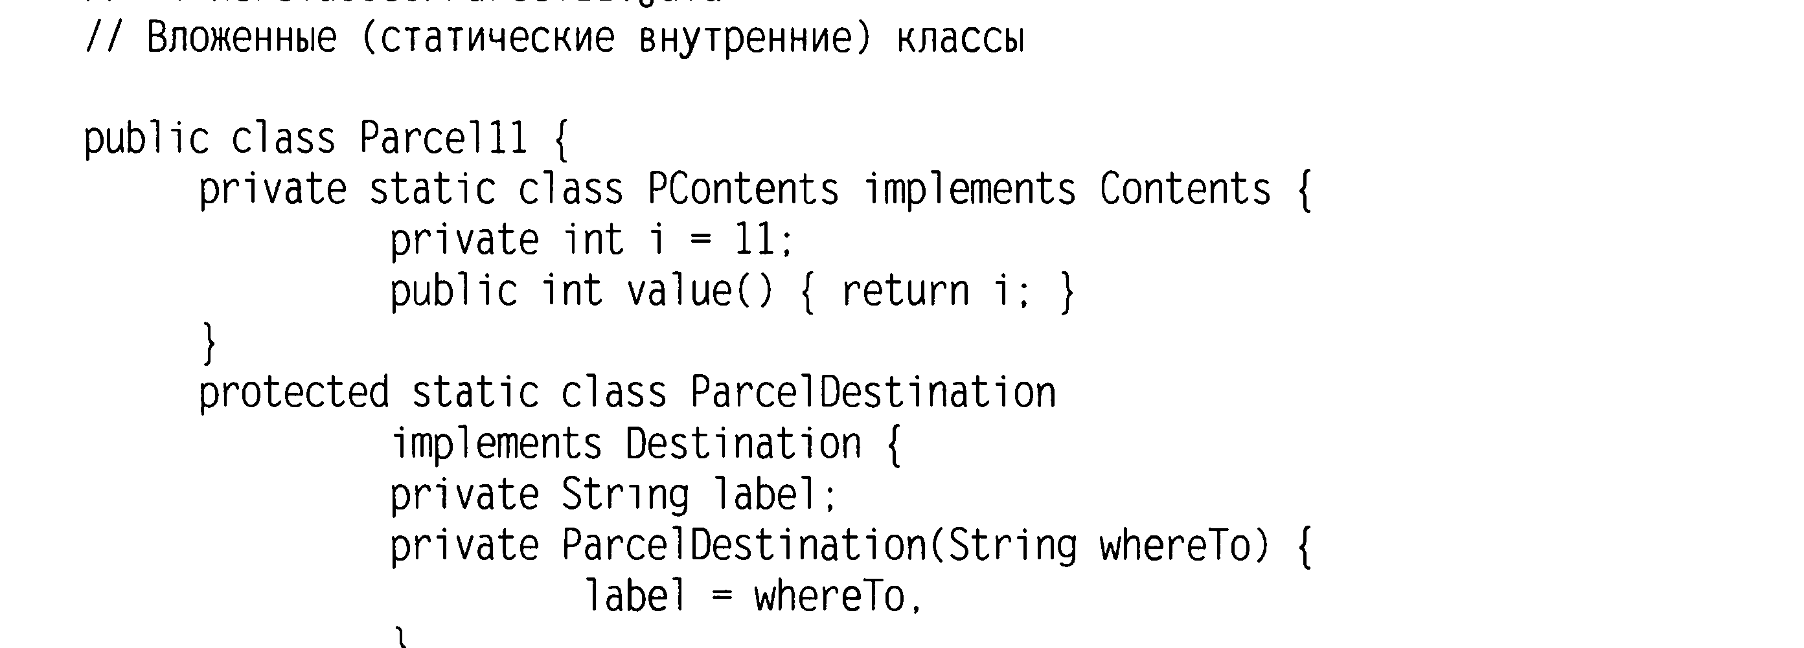
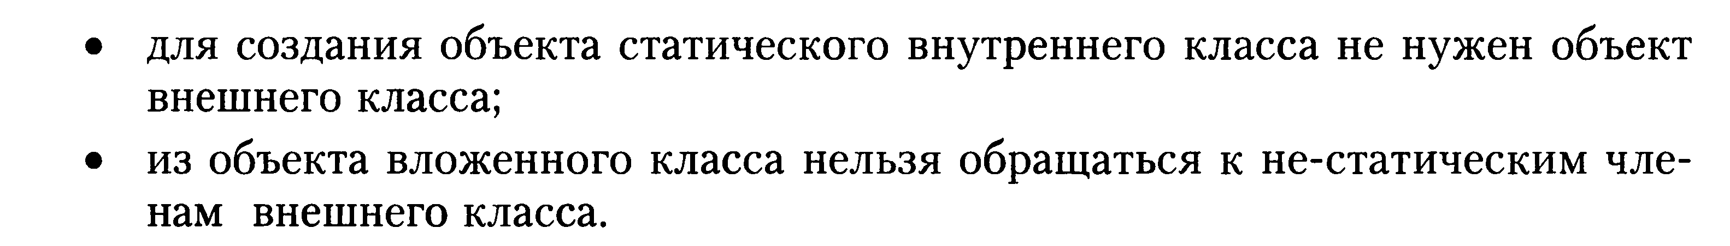
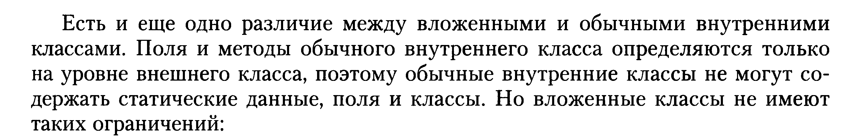
Вложенные(nested) классы
Notes:
Статические вложенные классы (static nested classes)
Статические вложенные классы, не имеют доступа к нестатическим полям и методам обрамляющего класса, что в некотором роде аналогично статическим методам, объявленным внутри класса. Доступ к нестатическим полям и методам может осуществляться только через ссылку на экземпляр обрамляющего класса. В этом плане static nested классы очень похожи на любые другие классы верхнего уровня.
Кроме этого, static nested классы имеют доступ к любым статическим методам внешнего класса, в том числе и к приватным.
Польза данных классов заключается в основном в логической группировке сущностей, в улучшении инкапсуляции, а также в экономии class-space.

Slide 6
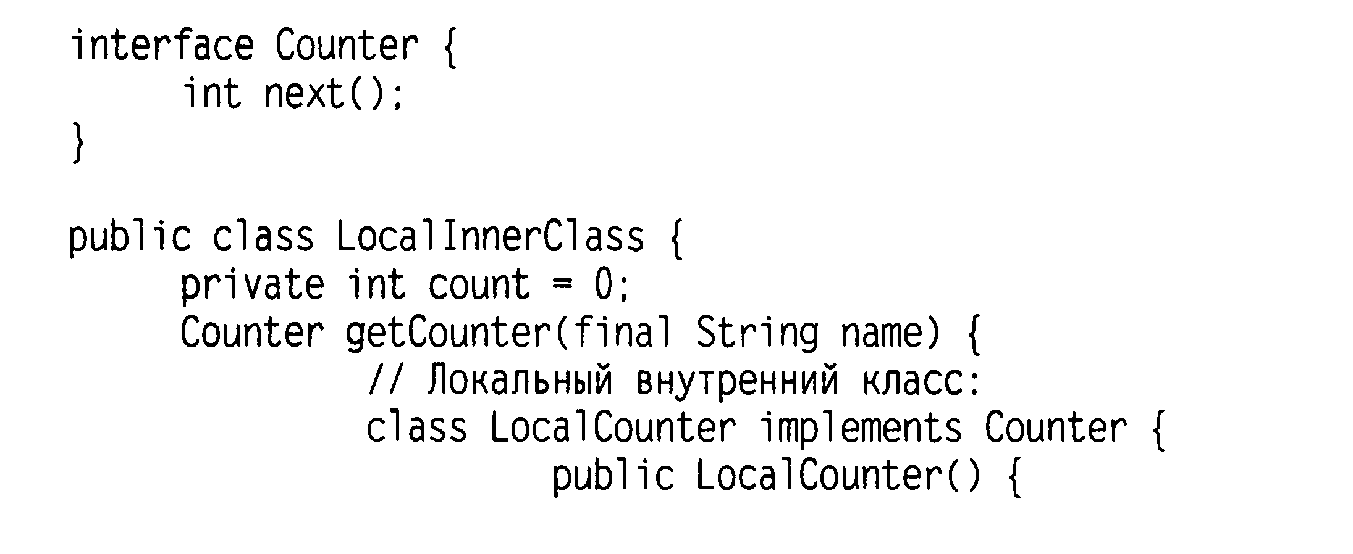
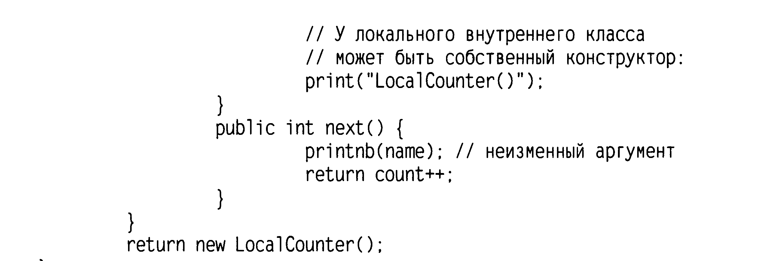
Локальные внутренние классы
нет спецификатора доступа и его имя недоступно за пределами метода
есть конструктор(ы)
можно создать много объектов такого класса
для него доступны все члены внешнего класса и final переменные текущего блока
Notes:
Локальные классы (local inner classes)
Локальные классы (local classes) определяются в блоке Java кода. На практике чаще всего объявление происходит в методе некоторого другого класса. Хотя объявлять локальный класс можно внутри статических и нестатических блоков инициализации.
У локальных классов есть множество ограничений:
-они видны только в пределах блока, в котором объявлены;
-они не могут быть объявлены как private, public, protected или static;
-они не могут иметь внутри себя статических объявлений (полей, методов, классов); исключением являются константы (static final);

Slide 7
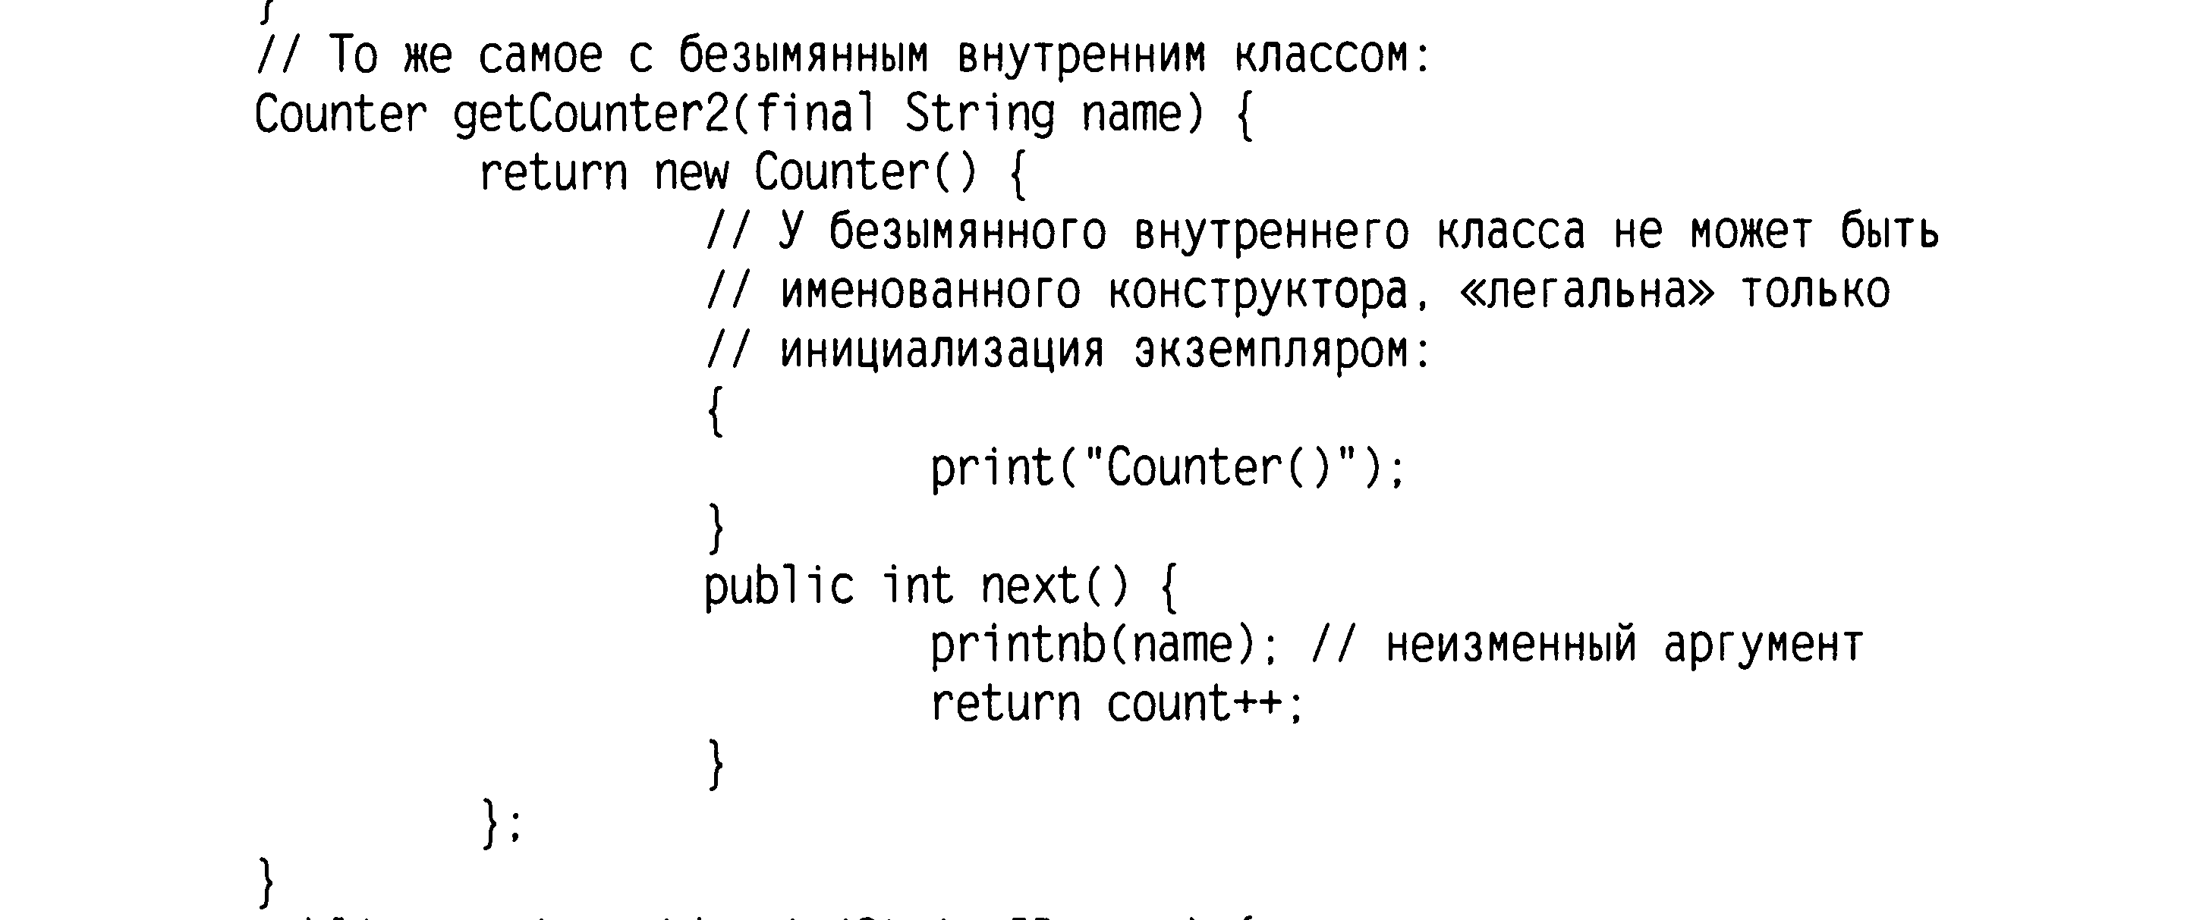

Безымянный внутренний класс
Notes:
Анонимные классы являются важным подспорьем в повседневной жизни Java-программистов.
Анонимный класс (anonymous class) - это локальный класс без имени.
Основное ограничение при использовании анонимных классов - это невозможность описания конструктора, так как класс не имеет имени. Аргументы, указанные в скобках, автоматически используются для вызова конструктора базового класса с теми же параметрами.
Использование анонимных классов оправдано во многих случаях, в частности когда:
-тело класса является очень коротким;
-нужен только один экземпляр класса;
-класс используется в месте его создания или сразу после него;
-имя класса не важно и не облегчает понимание кода.

Slide 8
Перечисляемый тип (enum)
public enum Day { SUNDAY, MONDAY, TUESDAY, WEDNESDAY, THURSDAY, FRIDAY, SATURDAY }
  switch (day) {
  case MONDAY: System.out.println("Mondays are bad.");
  break;
  case FRIDAY: System.out.
  …….
  for(Day day : Day.values()) System.out.println(day);
  Day day=new Day(); //ERROR!!!
Notes:
Программируя мы часто сталкиваемся с необходимостью ограничить множество допустимых значений для некоторого типа данных. Так, например, день недели может иметь 7 разных значений, месяц в году - 12, а время года - 4. Для решения подобных задач во многих языках программирования со статической типизацией предусмотрен специальный тип данных - перечисление (enum). В Java перечисление появилось не сразу. Специализированная языковая конструкция enum была введена начиная с версии 1.5. До этого момента программисты использовали другие методы для реализации перечислений.
Получение всех элементов перечисления
Иногда необходимо получить список всех элементов enum-класса во время выполнения. Для этих целей в каждом enum-классе компилятор создает метод:
public static EnumClass[] values().

Slide 9
  enum Planet {
  MERCURY (3.303e+23, 2.4397e6),
  VENUS (4.869e+24, 6.0518e6),
  EARTH (5.976e+24, 6.37814e6),
  MARS (6.421e+23, 3.3972e6),
  JUPITER (1.9e+27, 7.1492e7),
  SATURN (5.688e+26, 6.0268e7),
  URANUS (8.686e+25, 2.5559e7),
  NEPTUNE (1.024e+26, 2.4746e7),
  PLUTO (1.27e+22, 1.137e6);
  private final double mass; // кг
  private final double radius; // метры
  Planet(double mass, double radius) {
  this.mass = mass;
  this.radius = radius;
  }
  public double mass() { return mass; }
  public double radius() { return radius; }
  // гравитационная постоянная (m3 kg-1 s-2)
  public static final double G = 6.67300E-11;
  public double surfaceGravity() { return G * mass / (radius * radius); }
  public double surfaceWeight(double otherMass) { return otherMass * surfaceGravity(); }
  }
Notes:
Перечисление - это класс
Объявляя enum мы неявно создаем класс производный от java.lang.Enum. Условно конструкция enum Planet{ ... } эквивалентна class Planet extends java.lang.Enum { ... }. И хотя явным образом наследоваться от java.lang.Enum нам не позволяет компилятор, все же в том, что enum наследуется, легко убедиться с помощью reflection.

